Slide 1
SNN（スパイキングニューラルネットワーク） ｜ 先行研究調査（2026-10-23）
学習手法
SNNの学習法の系譜。STDP等の局所則とANN-SNN変換を出発点に、2018年のSuperSpike/SLAYERでサロゲート勾配BPTTが確立。
以後、局所・オンライン化（e-prop, OTTT）、厳密勾配（EventProp）、低遅延変換（QCFS）、理論付け（Gygax & Zenke）を経て、
2026年はBPTTの並列化（FidLIF）とエッジでの「推論しながら学習」（BSD）へ。
# | 年 | 論文 | 発表 | 系譜
1 | 2015 | STDP-MNIST (Diehl+ 2015) | Front. Comput. Neurosci. 2015 | 原典
2 | 2017 | ANN→SNN変換 (Rueckauer+ 2017) | Front. Neurosci. 2017 | 原典
3 | 2018 | SuperSpike (Zenke+ 2018) | Neural Computation 2018 | 原典
4 | 2018 | SLAYER (Shrestha+ 2018) | NeurIPS 2018 | 原典
5 | 2019 | SG解説 (Neftci+ 2019) | IEEE SPM 2019 | 発展
6 | 2020 | e-prop (Bellec+ 2020) | Nat. Commun. 2020 | 発展
7 | 2021 | EventProp (Wunderlich+ 2021) | Sci. Rep. 2021 | 発展
8 | 2022 | QCFS (Bu+ 2022) | ICLR 2022 | 発展
9 | 2022 | OTTT (Xiao+ 2022) | NeurIPS 2022 | 発展
10 | 2024 | SG理論 (Gygax+ 2024) | Neural Computation 2025 | 最新
11 | 2026 | BSD-Edge (Zhang+ 2026) | arXiv プレプリント 2026 | 最新
12 | 2026 | FidLIF (He+ 2026) | arXiv プレプリント 2026 | 最新
Research Survey ｜ SNN（スパイキングニューラルネットワーク） › 学習手法

Slide 2
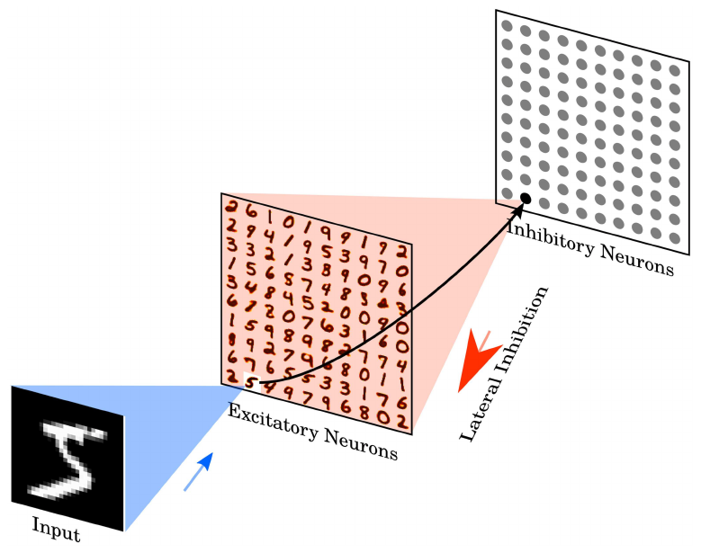
SNN（スパイキングニューラルネットワーク） › 学習手法 ｜ 系譜：原典
Unsupervised learning of digit recognition using spike-timing-dependent plasticity
Peter U. Diehl, Matthew Cook（ETH Zurich / Univ. of Zurich, INI）｜ Frontiers in Computational Neuroscience 2015
教師信号もラベルも使わず、STDP・側抑制・適応閾値だけで学習する2層SNNを提案。MNISTで95.0%（興奮性6400個）を達成し、当時の教師なしSNNの最高精度を示した。生物学的に妥当な局所学習則の代表的な基準点。
当時の高精度SNNは、ANNを逆伝播で学習してSNNへ変換するか、各ニューロンに正解を与える教師付きSTDPが主流だった。本研究はコンダクタンス型シナプス・指数型STDP窓など生物寄りの部品のみで、教師なしのQuerlioz+ 2013（93.5%）を上回った。
ポアソン入力→興奮性層をSTDPで学習し、興奮性→抑制性の1対1結合と抑制性→他の全興奮性の結合でソフトWTAを作る。発火するほど閾値が上がる恒常性で各ニューロンに競合の機会を与える。学習後に最大応答クラスでラベル付けし平均発火率で分類。
MNIST：興奮性100/400/1600/6400個で82.9/87.0/91.9/95.0%（Fig. 2B）。4種のSTDP則（べき則・指数重み依存・pre-post・triplet）でほぼ同性能。100万サンプル提示後も性能低下なし（Fig. 2C）。1数字あたり約17スパイク。
出典：STDP-MNIST (Diehl+ 2015) Fig. 1（ネットワーク構成）
発表：Front. Comput. Neurosci. 2015
リンク：https://doi.org/10.3389/fncom.2015.00099
系譜：原典（← STDP (Bi & Poo 1998)）
調査日：2026-10-23
確認範囲：全文（問題提起・手法・実験・結果・考察）
著者：勾配法の変換SNN（99.1%）には届かず、受容野の局所化や多層化に改善余地。
所感：本質はk-means的な競合学習で、層を積んでも伸びにくい。勾配ベース手法との性能差の根源だが、教師なし局所則の比較基準として今も参照される。
・Bi & Poo (1998) STDPの実験的発見（本文未確認）
・SuperSpike (2018)（本資料）
・e-prop (2020)（本資料）
Research Survey ｜ SNN（スパイキングニューラルネットワーク） › 学習手法
Notes:
Frontiers の OA 版 PDF（全9頁）を全文確認。

Slide 3
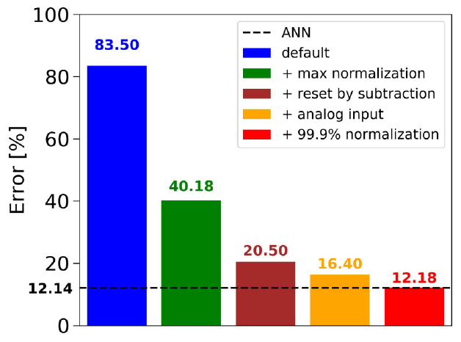
SNN（スパイキングニューラルネットワーク） › 学習手法 ｜ 系譜：原典
Conversion of Continuous-Valued Deep Networks to Efficient Event-Driven Networks for Image Classification
Bodo Rueckauer, Iulia-Alexandra Lungu, Yuhuang Hu ほか（Univ. of Zurich / ETH Zurich, INI）｜ Frontiers in Neuroscience 2017
学習済みCNNのReLU活性をIFニューロンの発火率に対応させるANN-SNN変換を理論化し、max-pooling・softmax・BN・バイアスのスパイク版を導入。VGG-16とInception-V3を初めてSNN化し、CIFAR-10で誤差11.18%（ANN 11.13%）とほぼ無損失。
Cao+ 2015、Diehl+ 2015の変換はバイアス無し・平均プーリング限定で、深いCNNでは近似誤差が蓄積していた。本研究は発火率とANN活性の誤差を解析的に導出し、reset-to-zeroで閾値超過分の電荷が捨てられることが劣化原因だと特定した。
膜電位から閾値分だけ引く reset by subtraction で、発火率はANN活性の不偏な近似になる（誤差項は時間とともに消える）。重み正規化は最大値でなく活性分布の99.9パーセンタイルで行い外れ値に頑健化。入力はポアソンでなくアナログ電流で与える。
CIFAR-10の寄与分析（Fig. 2）：素朴な変換で誤差83.50%→max正規化40.18→減算リセット20.50→アナログ入力16.40→99.9%正規化12.18%（ANN 12.14%）。MNIST 0.56%。ImageNet Inception-V3でtop-1誤差25.40%（ANN 23.88%）（Table 1）。
出典：ANN→SNN変換 (Rueckauer+ 2017) Fig. 2（各工夫のCIFAR-10誤差への寄与）
発表：Front. Neurosci. 2017
リンク：https://doi.org/10.3389/fnins.2017.00682
系譜：原典（← Cao+ 2015 / Diehl+ 2015）
調査日：2026-10-23
確認範囲：全文（問題提起・手法・実験・結果・考察）
著者：VGG-16はImageNetで誤差36.11→50.39%と劣化。深いほど誤差が伝播し長い推論時間が要り、大規模網では演算削減が得られない。
所感：変換系の「時間ステップが多い」問題の出発点。後のQCFSはここをANN側の量子化学習で解く。
・Diehl+ (2015) 重み正規化による変換（本文未確認）
・QCFS (Bu+ 2022)（本資料）
・Sengupta+ (2019) Going deeper in SNNs（未調査）
Research Survey ｜ SNN（スパイキングニューラルネットワーク） › 学習手法
Notes:
Frontiers の OA 版 PDF（全12頁）を全文確認。

Slide 4
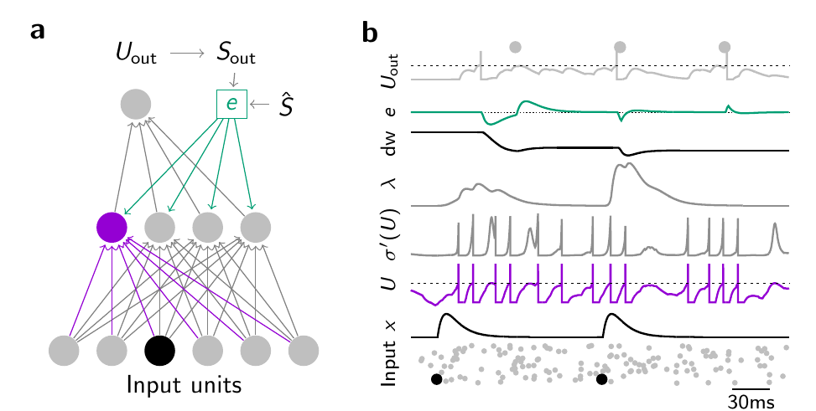
SNN（スパイキングニューラルネットワーク） › 学習手法 ｜ 系譜：原典
SuperSpike: Supervised learning in multi-layer spiking neural networks
Friedemann Zenke, Surya Ganguli（Stanford Univ. / Univ. of Oxford）｜ Neural Computation 2018
決定論的LIFニューロンの多層SNNを時空間スパイクパターン変換課題で学習するサロゲート勾配法SuperSpikeを導出。スパイクの微分を膜電位の滑らかな関数（fast sigmoidの導関数）で置き換え、電圧依存の三因子学習則として定式化した。
SpikeProp系はスパイク時刻で微分するため無発火状態から学習できず、確率的手法（Pfister+ 2006, Gardner+ 2015）はノイズ注入で収束が遅い。Bohte 2011は閾値下で勾配が消える。SuperSpikeはノイズなしで、隠れ層が完全に沈黙した初期状態からも学習できる。
∂S/∂w を σ′(U)·∂U/∂w に置換（σ′=(1+|β(U−ϑ)|)⁻²）。リセット項を無視すると更新は「誤差 × α∗[σ′(U)·(ε∗S_pre)]」の三因子則となり、適格度トレースで時間方向の信用割当をRTRL的にオンラインで行う。隠れ層には対称/ランダム/一様の誤差フィードバック。
Auryn上で0.1ms刻みのLIF網。単一ニューロンは沈黙状態から500試行で目標スパイク列を習得（Fig. 1）。隠れ層必須の時間XORをランダム/対称FBで完全に解く（Fig. 4）。100出力・3.5秒の複雑パターンでは対称FBが明確に優位、ランダムFBは隠れ層なし以下（Fig. 6b）。
出典：SuperSpike (Zenke+ 2018) Fig. 2（学習則の模式図と各量の時間変化）
発表：Neural Computation 2018
リンク：https://arxiv.org/abs/1705.11146
系譜：原典
調査日：2026-10-23
確認範囲：全文（問題提起・手法・実験・結果・考察）
著者：シナプスごとの適格度でO(n²)の計算量。複雑な課題では単一のグローバル信号でなく高次元の誤差フィードバックが必要。
所感：評価は小規模な合成課題中心でベンチマーク精度はない。だが「サロゲート微分」と三因子則という解釈が以後の系譜の起点。
・SLAYER (2018)（本資料）
・Neftci+ (2019) サロゲート勾配の解説（本資料）
・e-prop (2020)（本資料）
Research Survey ｜ SNN（スパイキングニューラルネットワーク） › 学習手法
Notes:
arXiv v2（2017）を全文確認。採録は Neural Computation 30(6), 2018。

Slide 5
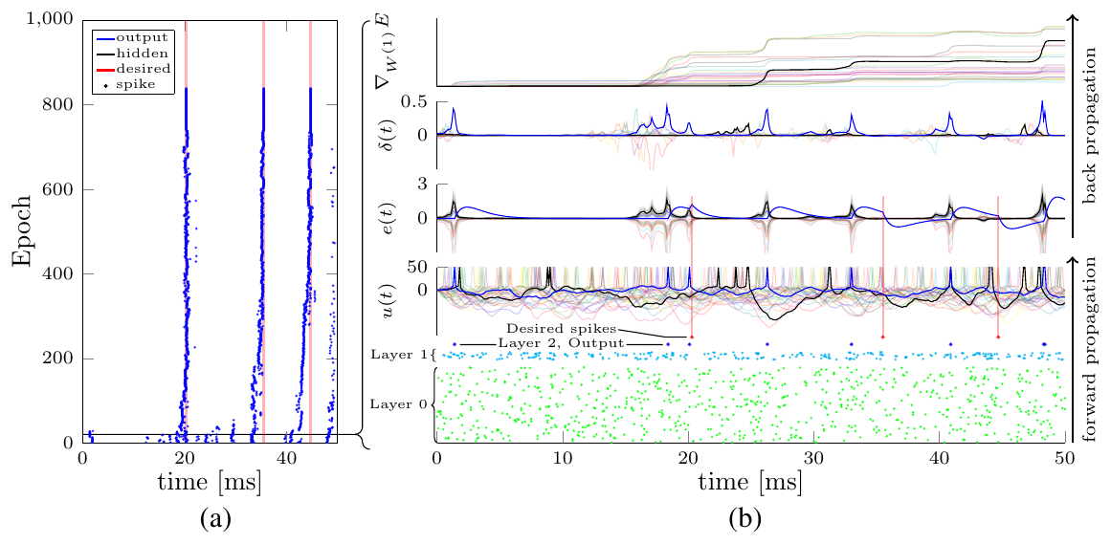
SNN（スパイキングニューラルネットワーク） › 学習手法 ｜ 系譜：原典
SLAYER: Spike Layer Error Reassignment in Time
Sumit Bam Shrestha, Garrick Orchard（Temasek Laboratories, National Univ. of Singapore）｜ NeurIPS 2018
SRMニューロンの多層SNNで、誤差を層方向だけでなく時間方向にも再配分する逆伝播法SLAYERを提案。シナプス重みに加え軸索遅延も学習でき、CUDA実装を公開。NMNIST 99.20%、DVS Gesture 93.64%など当時のSNN最高精度を達成した。
SpikeProp系は発火時刻でのみ微分し「死んだニューロン」問題を抱え、Lee+ 2016やZenke+ 2018など時刻単位の手法は過去入力の影響（時間依存性）を無視していた。SLAYERはスパイク応答カーネルを通じた時間的な信用割当を明示的に扱う。
スパイク関数の微分を「状態が変化する確率密度」とみなし、エスケープ率 ρ(t)=α⁻¹exp(−β|u−ϑ|) を期待値として用いる。誤差は δ=ρ·(ε_d ⋆ e) の時間相関で過去へ割り当て、重み勾配 ∫δ·aᵀdt と遅延勾配を計算。分類はスパイク数の目標で学習する。
Table 1：MNIST 99.36%（変換SNN 99.44%に迫る）、NMNIST 99.20%（Lee+ 98.66%）、DVS Gesture 93.64%（TrueNorth 91.77%、より少ない層数）、TIDIGITS 99.09%（SOM-SNN 97.6%）。いずれも5試行平均。
出典：SLAYER (Shrestha+ 2018) Fig. 2（学習の推移と逆伝播信号のスナップショット）
発表：NeurIPS 2018
リンク：https://arxiv.org/abs/1810.08646
系譜：原典
調査日：2026-10-23
確認範囲：全文（問題提起・手法・実験・結果・考察）
著者：扱えるデータは従来の深層学習より依然小さい。オフライン学習してチップへ展開する用途を想定。
所感：エスケープ率で微分を正当化する視点は、Gygax & Zenke 2024の確率的解釈を先取り。DVS Gestureは先頭1.5秒のみ使用で比較には注意。
・SuperSpike (2018)（本資料）
・STBP (Wu+ 2018)（未調査）
・OTTT (2022)（本資料）
Research Survey ｜ SNN（スパイキングニューラルネットワーク） › 学習手法
Notes:
arXiv 版（NeurIPS 2018 採録版と同内容）を全文確認。

Slide 6
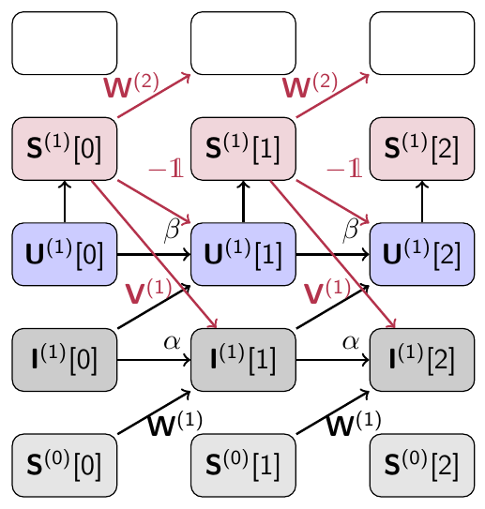
SNN（スパイキングニューラルネットワーク） › 学習手法 ｜ 系譜：発展
Surrogate Gradient Learning in Spiking Neural Networks
Emre O. Neftci, Hesham Mostafa, Friedemann Zenke（UC Irvine ほか。著者順は任意）｜ IEEE Signal Processing Magazine 2019
SNNを「二値活性を持つRNN」として定式化し、学習の難しさ（不連続なスパイク非線形とBPTTのコスト）と解決策を整理したチュートリアル。サロゲート勾配（SG）を体系化して命名し、以後の直接学習研究の共通言語を作った。
従来のSNN学習は局所則・ANN変換・平滑化モデル（ソフト閾値/確率/レート/単一スパイク時刻）に散在していた。本稿は「モデルは変えず勾配だけを代替する」SGを平滑化と区別し、SuperSpike・SLAYER・Bellec+ 2018等を統一的に位置づけた。
離散時間LIFを I[n+1]=αI[n]+WS[n]、U[n+1]=βU[n]+I[n]−S[n] と書きRNNに帰着（Fig. 2）。Θ′を区分線形・fast sigmoid・指数などで置換すれば自動微分でBPTTできる。順方向法（適格度）、FA/DFA、局所誤差（DCLL）による局所化も整理。
解説論文のため大規模な比較実験はない。2-2-2網の補間経路上で、真の損失は勾配ゼロの平坦部を持つがSGは有限・連続な代替勾配を与えることを可視化（Fig. 4）。時間XOR（Fig. 7）やDCLLのDVS Gesture例を紹介。
出典：SG解説 (Neftci+ 2019) Fig. 2（離散時間SNNの計算グラフ）
発表：IEEE SPM 2019
リンク：https://arxiv.org/abs/1901.09948
系譜：発展（← SuperSpike / SLAYER）
調査日：2026-10-23
確認範囲：全文（問題提起・手法・実験・結果・考察）
著者：SG関数の体系的な比較は未了。SGが学習に持ち込むバイアスや、深い網での勾配消失が今後の課題。
所感：BPTTのO(NT)メモリと順方向法のO(N³)を明示しており、後のOTTT等のメモリ効率化研究の問題設定がここで既に示されている。
・SuperSpike (2018)（本資料）
・DECOLLE (Kaiser+ 2020)（未調査）
・Gygax & Zenke (2024)（本資料）
Research Survey ｜ SNN（スパイキングニューラルネットワーク） › 学習手法
Notes:
arXiv v2 を全文確認（解説論文のため数値結果は図示中心）。

Slide 7
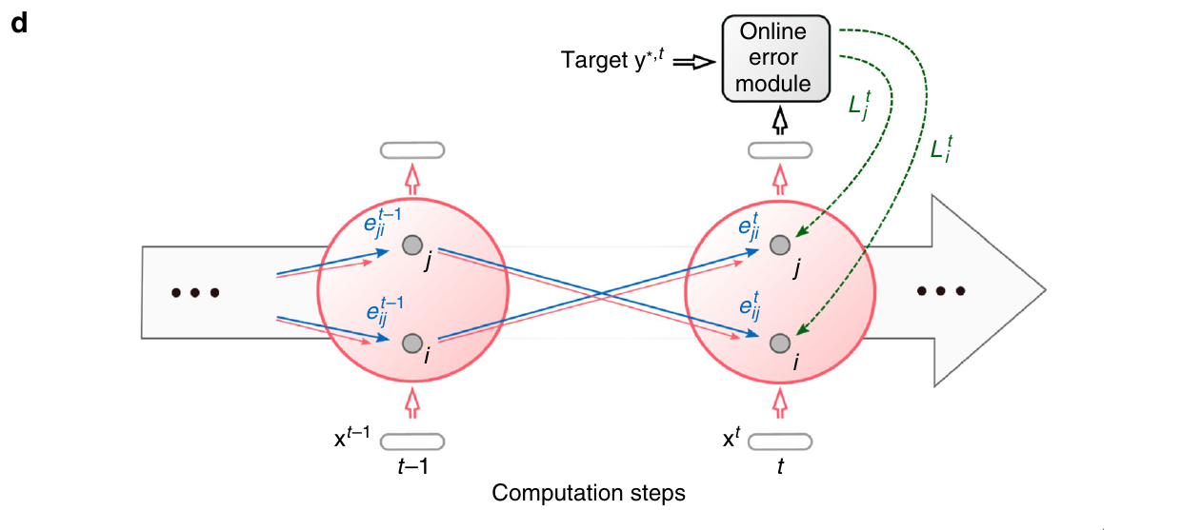
SNN（スパイキングニューラルネットワーク） › 学習手法 ｜ 系譜：発展
A solution to the learning dilemma for recurrent networks of spiking neurons
Guillaume Bellec, Franz Scherr, Anand Subramoney, Elias Hajek ほか（Graz Univ. of Technology）｜ Nature Communications 2020
再帰型SNNの勾配を「学習信号 × 適格度トレース」の時間和に厳密に分解し、後者を順方向に局所計算するオンライン学習則e-propを提案。適応閾値ニューロン（LSNN）と組み合わせ、TIMIT音素認識やAtariの強化学習でBPTTに近い性能を示した。
再帰SNNの勾配学習はBPTTしかなく、全状態の保存と時間逆向きの伝播を要するため脳でもチップでも実現困難（学習のジレンマ）だった。FORCEは非局所かつ読み出し層のみ、SuperSpikeは再帰網を扱えない。e-propは再帰結合込みでO(n²)に局所化した。
dE/dW_ji = Σ_t L_j^t·e_ji^t。適格度 e_ji^t は誤差に依存せずシナプスで前向きに再帰計算できる（近似なし）。学習信号は現在の出力誤差を重みB_jkで配る L_j^t=Σ_k B_jk(y_k−y*_k) で近似。適応閾値の遅い成分が長時間の信用割当を担う。
TIMIT（Fig. 2c）：フレーム誤差 e-prop 34.6% / BPTT 32.9%（グローバル信号のみ約52%）、系列誤差 26.4% / 24.7%。遅延1秒超の手掛かり蓄積課題をLSNNで解き、適応なしLIF網はBPTTでも解けない（Fig. 3）。報酬型e-propでPong等を単一エージェント学習。
出典：e-prop (Bellec+ 2020) Fig. 1d（適格度トレースとオンライン学習信号）
発表：Nat. Commun. 2020
リンク：https://doi.org/10.1038/s41467-020-17236-y
系譜：発展（← SuperSpike）
調査日：2026-10-23
確認範囲：全文（問題提起・手法・実験・結果・考察）
著者：BPTTより学習が遅い。自ニューロンの遅い変数を通る経路が塞がる構成では対称e-propは失敗し、深いFF網ではBroadcast Alignment同様の限界が予想される。
所感：Loihi等でのオンチップ学習の標準候補になった。学習信号の設計が性能の鍵。
・SuperSpike (2018)（本資料）
・OTTT (2022)（本資料）
・Bellec+ (2018) LSNN（未調査）
Research Survey ｜ SNN（スパイキングニューラルネットワーク） › 学習手法
Notes:
Nature Communications の OA 版 PDF（本文・Methods）を全文確認。前身の arXiv 1901.09049v2（e-prop 1/2/3 を含む）も通読。

Slide 8
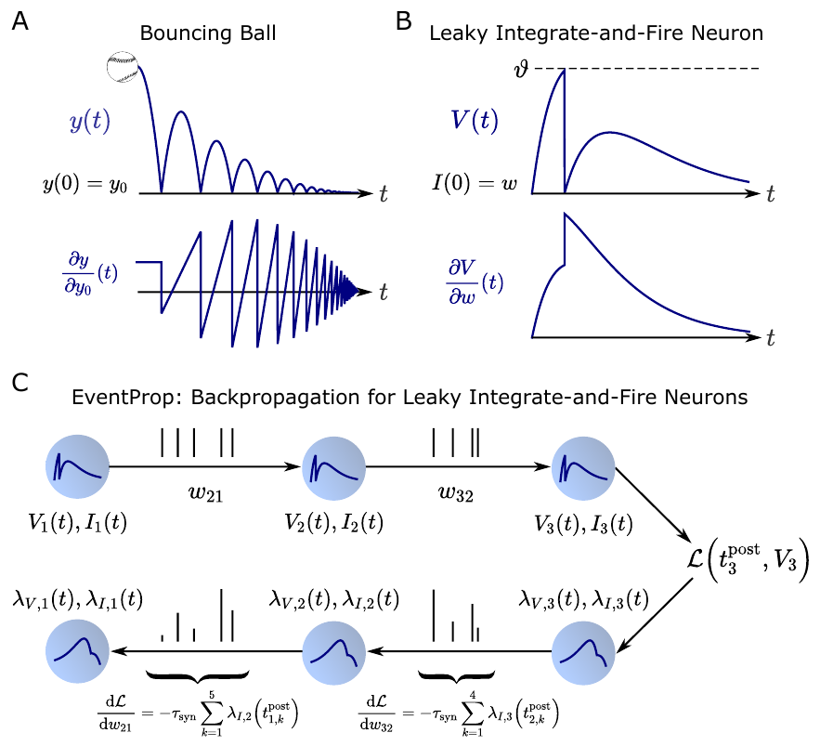
SNN（スパイキングニューラルネットワーク） › 学習手法 ｜ 系譜：発展
Event-based backpropagation can compute exact gradients for spiking neural networks
Timo C. Wunderlich, Christian Pehle（Heidelberg Univ.）｜ Scientific Reports 2021
連続時間LIF網に随伴法と、スパイク時の状態不連続における偏微分のジャンプ条件を適用し、近似なしの厳密勾配を求める逆伝播EventPropを導出。誤差はスパイク時刻でのみ逆伝播され、順・逆パスとも時空間的に疎な事象駆動計算になる。
SGは閾値関数を平滑化した近似勾配で、離散時間格子では全時刻の状態保存が必要。既存の厳密勾配（Göltz+, Comsa+ 等）は初回スパイク時刻の損失や特定カーネルに限られていた。EventPropは膜電位・スパイク時刻の任意の損失と再帰結合を扱える。
LIF網をハイブリッド力学系とみなし、閾値到達条件に陰関数定理を使って∂V/∂wのジャンプを求め、随伴変数λ_V,λ_Iの逆時間方程式（随伴スパイク網）を構成。勾配は dL/dw_ji=−τ_syn Σ(λ_I)_j をiのスパイク時刻で和。メモリはスパイク数に比例。
事象駆動シミュレータで1隠れ層網を学習。Yin-Yang（初回発火時刻損失）98.1±0.2%（Göltz+ 95.9%）、MNIST（電圧最大値損失、隠れ350）97.6±0.1%で同規模のSNN既報と同等（Table 3）。勾配は中心差分と相対誤差<1e-7で一致（Fig. 2）。
出典：EventProp (Wunderlich+ 2021) Fig. 1（偏微分のジャンプと随伴網による逆伝播）
発表：Sci. Rep. 2021
リンク：https://arxiv.org/abs/2009.08378
系譜：発展（← SpikeProp / SG）
調査日：2026-10-23
確認範囲：全文（問題提起・手法・実験・結果・考察）
著者：スパイクの出現/消失点で勾配が発散し、厳密勾配はスパイクを新たに生む/消す方向を知らない。SGは暗黙の正則化かもしれない。
所感：評価は浅い網のみ。厳密勾配とSGの関係という問いは、Gygax & Zenke 2024やEventax（2026）に引き継がれた。
・SpikeProp (Bohte+ 2002)（本文未確認）
・Gygax & Zenke (2024)（本資料）
・Eventax (König+ 2026)（未調査）
Research Survey ｜ SNN（スパイキングニューラルネットワーク） › 学習手法
Notes:
arXiv v3（2021）を全文確認。

Slide 9
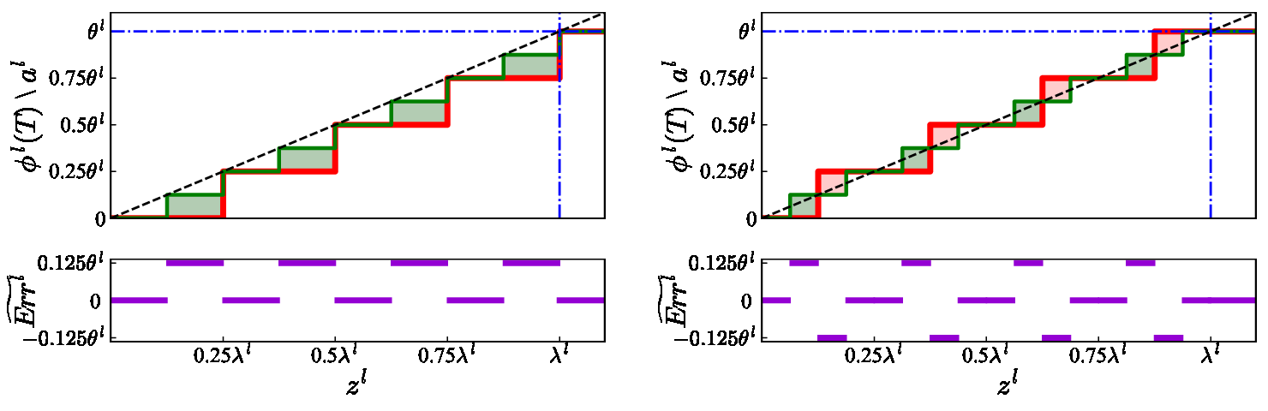
SNN（スパイキングニューラルネットワーク） › 学習手法 ｜ 系譜：発展
Optimal ANN-SNN Conversion for High-accuracy and Ultra-low-latency Spiking Neural Networks
Tong Bu, Wei Fang, Jianhao Ding, PengLin Dai, Zhaofei Yu, Tiejun Huang（Peking Univ. ほか）｜ ICLR 2022
ANN-SNN変換の誤差をクリッピング・量子化・不均一性の3要因に分解し、ReLUを量子化clip-floor-shift（QCFS）活性に置き換えてANNを学習することで変換誤差の期待値をゼロにした。CIFAR-10で4ステップ93.96%の超低遅延を実現。
Rueckauer+ 2017以降の変換（重み正規化・閾値調整・ソフトリセット等）は数十〜数百ステップを要し、短い推論時間では大きく劣化した（例：RMPはT=32で60.30%）。本研究は入力スパイクの時刻の偏りによる不均一性誤差を新たに指摘し、ANN側の活性関数設計で対処した。
â=λ·clip(⌊zL/λ⌋/L+φ, 0, 1)。T=Lかつθ=λなら推定変換誤差は0（定理1）、シフトφ=1/2ならT≠Lでも誤差の期待値が0（定理2）。閾値λは学習可能で、床関数はSTEで学習する。量子化段数Lは4か8を推奨。
Table 2（CIFAR-10, VGG-16）：T=2で91.18%、T=4で93.96%、T=32で95.54%（ANN 95.52%）。SNNC-APはT=32で93.71%。ImageNet ResNet-34のT=32で69.37%（SNNC-AP 64.54%、RTS 0.09%）（Table 3）。
出典：QCFS (Bu+ 2022) Fig. 2b, 2c（L=4,T=8でのSNN出力とANN活性：シフトなし／φ=0.5）
発表：ICLR 2022
リンク：https://arxiv.org/abs/2303.04347
系譜：発展（← Rueckauer+ 2017）
調査日：2026-10-23
確認範囲：全文（問題提起・手法・実験・結果・考察）
著者：L=Tでも不均一性誤差は残り、T=1での高性能な変換は難しい。
所感：ANNを量子化学習する時点で純粋な変換と直接学習の中間。LLMの変換（LAS 2025等）を支える基盤になった一方、低T域では直接学習との差が縮まっている。
・Rueckauer+ (2017)（本資料）
・SNNC-AP (Li+ 2021)（未調査）
・LAS (Chen+ 2025) LLMの無損失変換（未調査）
Research Survey ｜ SNN（スパイキングニューラルネットワーク） › 学習手法
Notes:
arXiv 版（ICLR 2022 採録版）を本文・付録の主要部まで確認。

Slide 10
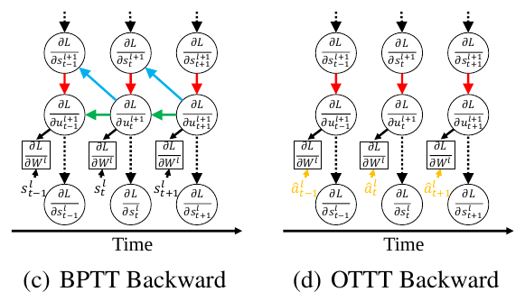
SNN（スパイキングニューラルネットワーク） › 学習手法 ｜ 系譜：発展
Online Training Through Time for Spiking Neural Networks
Mingqing Xiao, Qingyan Meng, Zongpeng Zhang, Di He, Zhouchen Lin（Peking Univ. ほか）｜ NeurIPS 2022
SG付きBPTTから時間依存を切り離し、前シナプス活動のトレースと各時刻の瞬時損失だけで勾配を計算する順方向オンライン学習OTTTを提案。学習メモリが時刻数によらず一定で、ImageNetまでBPTT同等以上の精度を得た。
SG-BPTTは時刻数に比例するメモリを要し、最適化の理論的保証もない。発火率表現に基づく手法は降下方向が明確だが高遅延。既存のオンライン法（SuperSpike, e-prop, DECOLLE）は大規模課題へ拡張できなかった。OTTTは両系統を接続した。
リセット経路の勾配を切ると時間依存は膜の減衰λのみとなり、∇_W L=Σ_t g_u[t]·â[t]ᵀ、â[t]=λâ[t−1]+s[t] と前向きに追跡できる。重み付き発火率表現の勾配との内積が正（降下方向）であることを証明。三因子ヘブ則の形。BNはsWSで代替。
Table 1（T=6）：CIFAR-10 93.52%（同設定BPTT 92.78%）、CIFAR-100 71.05%（69.06%）、ImageNet 65.15%（tdBN-BPTT 63.72%）、CIFAR10-DVS 76.63%。DVS-Gesture 96.88%（BPTTと同等）。T=6でもメモリ2〜3倍削減（Fig. 2）。
出典：OTTT (Xiao+ 2022) Fig. 1c, 1d（BPTTとOTTTの逆伝播の比較）
発表：NeurIPS 2022
リンク：https://arxiv.org/abs/2210.04195
系譜：発展（← SG-BPTT / e-prop）
調査日：2026-10-23
確認範囲：全文（問題提起・手法・実験・結果・考察）
著者：時間方向のBNが使えずsWSで代替しており、最高性能には追加の正則化が要る。理論は収束する入力を仮定。
所感：真に時間的な課題での限界が気になる（DVS-Gestureは同等止まり）。SLTT・NDOT等、後続のメモリ効率化研究の基準点。
・e-prop (2020)（本資料）
・SLTT (Meng+ 2023)（未調査）
・FidLIF (2026)（本資料）
Research Survey ｜ SNN（スパイキングニューラルネットワーク） › 学習手法
Notes:
arXiv v2 を本文・付録E（限界）まで確認。

Slide 11
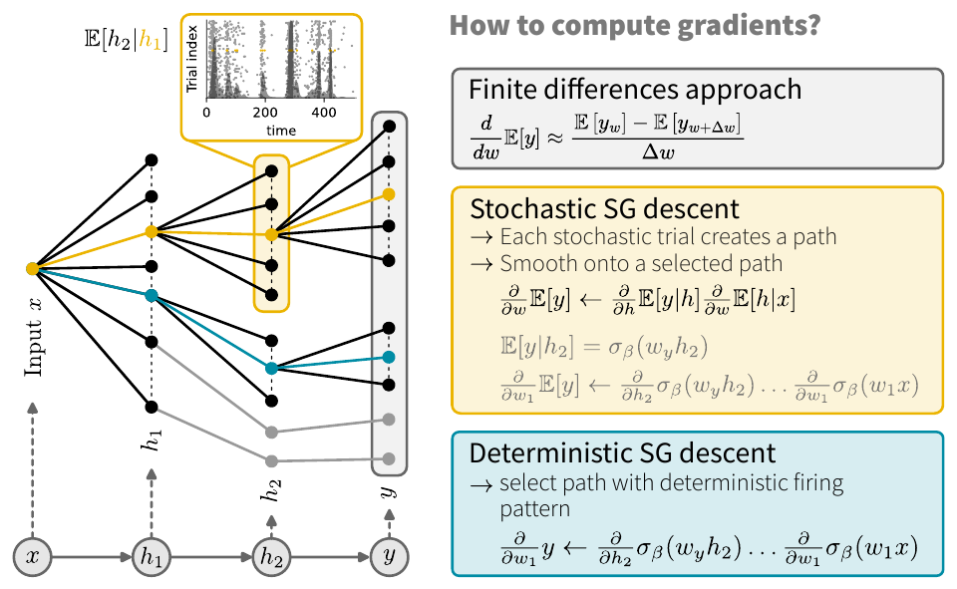
SNN（スパイキングニューラルネットワーク） › 学習手法 ｜ 系譜：最新
Elucidating the theoretical underpinnings of surrogate gradient learning in spiking neural networks
Julia Gygax, Friedemann Zenke（Friedrich Miescher Institute / Univ. of Basel）｜ Neural Computation 2025（arXiv 2024）
経験的に成功してきたサロゲート勾配（SG）の理論的根拠を、確率的自動微分（stochAD）と結び付けて与えた。エスケープノイズを持つ確率的SNNではSGが平滑化確率微分と一致し、代替微分はノイズ関数の導関数に合わせるべきと示した。
SGはヒューリスティックで、なぜ機能するか、どの代替関数を選ぶべきかが不明だった。平滑化確率モデルは単一ニューロンではSGと一致するが多層では自動微分できない。本研究はstochAD（Arya+ 2022）を初めてSNNに適用し、多層での関係を示した。
確率的ニューロン y~Ber(σ_β(u−θ)) では、選んだ順伝播経路に条件付けた各層の期待値 E[h_i|h_{i−1}] を微分する平滑化確率微分が、β_SG=β_N のSGと一致（Fig. 3）。決定論的SGはその点推定。一方SGは保存場でなく、どの代理損失の勾配でもない。
微分可能なMLPでSGと真の勾配の符号が逆転する例を構成（Fig. 4, Table 1）、閉路積分が非ゼロ（Fig. 5）。確率的SNNもSGで学習でき、SHDのConvSNNで検証97.2%（決定論94.7%）、テスト85.1%（84.3%）（Fig. 7）。
出典：SG理論 (Gygax+ 2024) Fig. 3（確率的SG＝経路に条件付けた平滑化確率微分）
発表：Neural Computation 2025
リンク：https://arxiv.org/abs/2404.14964
系譜：最新（← SuperSpike / Neftci+ 2019）
調査日：2026-10-23
確認範囲：全文（問題提起・手法・実験・結果・考察）
著者：SGは局所最小への収束を保証しない。どのエスケープノイズを使うかは未解決で、解析は主にパーセプトロン、課題も限定的。
所感：「SGは勾配ではない」という結論は重い。確率的SNNが汎化で同等以上という結果は、ノイズを正則化に使う方向を示唆する。
・SuperSpike (2018)（本資料）
・Arya+ (2022) stochAD（未調査）
・EventProp (2021)（本資料）
Research Survey ｜ SNN（スパイキングニューラルネットワーク） › 学習手法
Notes:
arXiv v3（2024-11）を本文・Discussion まで確認。採録誌の巻号は未確認。

Slide 12
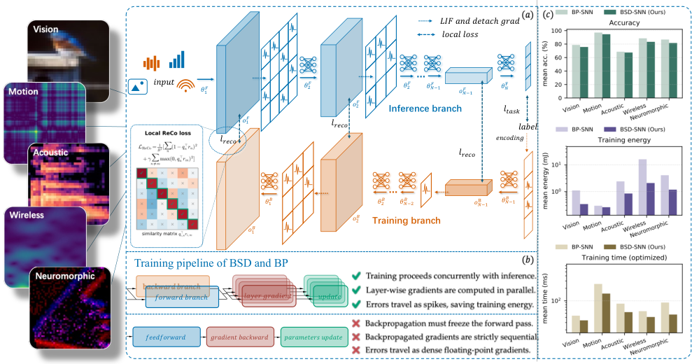
SNN（スパイキングニューラルネットワーク） › 学習手法 ｜ 系譜：最新
Learning While Inferring: Local and Parallel Learning for Edge SNNs across Sensing Modalities
Yanxun Zhang, Yifei Wang, Changze Lv, Jingwen Xu ほか（Fudan Univ. / Zhejiang Univ.）｜ arXiv 2026
刺激駆動の順方向SNNと、ラベルから入力を再構成する逆方向SNNを中間表現の局所対照損失で揃える双方向スパイク蒸留（BSD）を、エッジの「推論しながら学習」原理として評価。5モダリティ25課題でBPとの差は平均3.8pt。
SG-BPは全層・全時刻に浮動小数点の誤差を逐次伝播し、更新中は推論を止める必要がある。OTTTやe-propは時間方向を局所化したが層方向は大域BPのまま。BSDは2経路の計算グラフを整列点まで分離し、層方向の誤差連鎖もなくした。
各段iで順方向と逆方向の発火前活性を正規化（q, r）し、ReCo損失 (1−qᵀr)²+γΣmax(0,q_nᵀr_m)² で整列。勾配は段内に閉じ段ごとに並列更新。時系列では逆RNNを時間逆向きに走らせ各時刻で整列する。配備時は順方向枝のみ。
SOUL 25課題（Table 1）：平均 BSD 81.12% vs BP 84.89%。11課題で差3pt以内、Widar3等では大差。並列実行の推定学習時間は0.72倍、演算数ベースの学習エネルギーは0.36倍（Fig. 3）。CIFAR-100 FSCILの最終セッション42.18%（BP 44.62%）。
出典：BSD-Edge (Zhang+ 2026) Fig. 1（順方向/逆方向の2経路と局所ReCo損失）
発表：arXiv プレプリント 2026
リンク：https://arxiv.org/abs/2610.03149
系譜：最新（← BSD (ICLR 2026) / e-prop）
調査日：2026-10-23
確認範囲：全文（問題提起・手法・実験・結果・考察）
著者：効率は実機計測でなく演算数からの推定と理想並列の投影。小バッチの課題では対照項が効きにくい。
所感：段内では依然SGを使うので「BP不要」ではなく「大域BP不要」。逐次実行ではBPより遅い点にも注意。
・BSD (Lv+ 2025, ICLR 2026)（未調査）
・DECOLLE (Kaiser+ 2020)（未調査）
・e-prop (2020)（本資料）
Research Survey ｜ SNN（スパイキングニューラルネットワーク） › 学習手法
Notes:
arXiv v1（2026-10）を本文・付録の主要部まで確認。

Slide 13
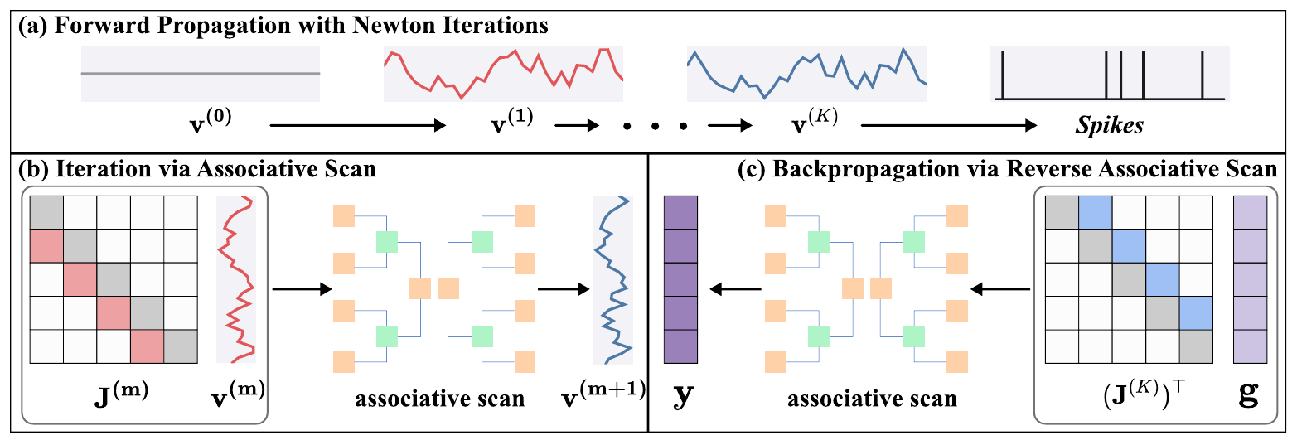
SNN（スパイキングニューラルネットワーク） › 学習手法 ｜ 系譜：最新
FidLIF: Parallel Training of High-Fidelity Spiking Neurons with Exact BPTT
Kaixiang He, Yujie Wu（The Hong Kong Polytechnic Univ.）｜ arXiv 2026
ハードリセット付き標準LIFの膜電位軌道をNewton法と結合スキャンで全時刻並列に復元し、逆伝播は1回の逆向きスキャンでBPTTと等価な勾配を得る並列学習法FidLIFを提案。学習は並列、推論は同じニューロンを逐次実行できる。
PSN（Fang+ 2023）等はリセット除去や近似でダイナミクスを改変し、FPT（Feng+ 2025）は反復代入が遅く全反復を逆伝播するためメモリが反復数に比例する。多くは逐次推論もできない。FidLIFはLIFへの忠実性・並列学習・逐次推論を両立した。
G(v)=v−P((1−s)⊙v+v_rest·s)−q=0 を、Heavisideをシグモイドで緩和してNewton反復で解く。ヤコビアンが下二重対角なので各反復はO(log T)深さの結合スキャン。収束軌道で陰関数微分すると随伴は逆スキャンで求まり、BPTTと一致する。
膜電位MAEは5反復で<1e-7、K=3で勾配誤差<1e-6、メモリはKによらずほぼ一定（Fig. 3, 4）。Table 1：Seq. CIFAR10 90.99%、Seq. CIFAR100 66.42%（MF-PSN 66.21%）、SHD 94.38%、CIFAR10-DVS 84.13%。並列/逐次実行の差は0.5pt以内（Table 2）。
出典：FidLIF (He+ 2026) Fig. 1（Newton反復と結合スキャンによる並列順伝播・逆伝播）
発表：arXiv プレプリント 2026
リンク：https://arxiv.org/abs/2610.16924
系譜：最新（← SG-BPTT / PSN）
調査日：2026-10-23
確認範囲：全文（問題提起・手法・実験・結果・考察）
著者：明示的な限界節はなく、多層では並列/逐次の微差が層を通じて蓄積しうると述べる。
所感：入力依存パラメータを外すと91.25→80.66%と大きく落ち（Table 4）、利得の多くは並列化でなく表現力由来に見える。SHD等では既存最良に届かない。
・PSN (Fang+ 2023)（未調査）
・FPT (Feng+ 2025)（未調査）
・OTTT (2022)（本資料）
Research Survey ｜ SNN（スパイキングニューラルネットワーク） › 学習手法
Notes:
arXiv v1（2026-10）を全文確認。

